Slide 1
MZ PLONGEE
1994-2024
30 ans
PREPARATION DE MELANGES NITROX ET TRIMIX
COURS CONFORME AUX STANDARDS
01-23

Slide 2
MZ PLONGEE
Buts du cours
A la fin de cette partie théorique le plongeur saura :
Citer les caractéristiques des gaz concernés.
Expliquer les problèmes de comptabilités des gaz et du matériel.
Calculer les mélanges pour réaliser des nitrox et des trimix.
Réaliser des mélanges contenant les gaz désirés.

Slide 3
MZ PLONGEE
Programme du cours
THÉORIE
Présentation du cours, du programme.
L’air, l’oxygène, l’azote, le nitrox, l’hélium, le trimix. La réglementation. Le matériel à utiliser.
Calculation des mélanges.
Fabrication des mélanges.
Examen théorique.

Slide 4
MZ PLONGEE
Programme du cours
PRATIQUE
Démonstration et travail pratique, chaque participant prépare seul une bouteille de nitrox et/ou de trimix.
Pratique de l’analyse, analyse des gaz.
Administrations des mélanges, registre etc.
Matériel de plongée et de mélange.

Slide 5
MZ PLONGEE
L’air
78.084 % d’azote N₂ (nitrogen)
20.946 % d’oxygène O₂ (oxygen)
0.934 % d’argon Ar
0.033 % de dioxide de carbone Co₂
l’air l’oxygène le nitrox le trimix calculation des mélanges fabrication des mélanges

Slide 6
MZ PLONGEE
Filtration supplémentaire
Air utilisé pour la fabrication des nitrox -> exempt de toutes impuretés.
Filtre supplémentaire doit être utilisé sur le réseau d’air comprimé.
AIR SELON DIN 3188.
Compresseur -> soupape anti-retour.
l’air l’oxygène le nitrox le trimix calculation des mélanges fabrication des mélanges

Slide 7
MZ PLONGEE
Comportement de l’oxygène
Gaz incolore, inodore, sans saveur.
Gaz très réactif -> se combine pour former des oxydes.
Réagit violemment avec les substances organiques.
L’oxygène ne brûle pas.
C’est un comburant, il permet et entretient la combustion.
l’air l’oxygène le nitrox le trimix calculation des mélanges fabrication des mélanges

Slide 8
MZ PLONGEE
Comportement de l’oxygène
Oxydation rapide de particules -> chaleur et lumière
C’est la combustion.
La combustion est accéléré si le pourcentage d’oxygène est important et si la pression est grande (PpO₂).
Un mélange d’oxygène et de graisses forme un mélange facilement inflammable.
l’air l’oxygène le nitrox le trimix calculation des mélanges fabrication des mélanges

Slide 9
MZ PLONGEE
La compression adiabatique
Les gaz : chauffent quand on les comprime,
refroidissent quand on les détend.
Compression rapide -> gaz n’évacue pas la chaleur -> chauffe.
Moment crucial -> ouvrir la bouteille -> vitesse et chaud.
Combustion spontanée auto-allumage des particules de matière.
l’air l’oxygène le nitrox le trimix calculation des mélanges fabrication des mélanges

Slide 10
MZ PLONGEE
Combustion spontanée
Plus la différence de pression est grande,
Plus la vitesse du gaz est grande,
Plus le pourcentage d’oxygène est élevé,
PLUS LE RISQUE EST GRAND (BAISSE DES LIMITES D’INFLAMMABILITÉ DES MATÉRIAUX)
Empêcher cette combustion spontanée : aucunes particules
Appareils ou instruments traités. Air filtré.
Vannes spéciales.
Limite de 40% d’oxygène.
l’air l’oxygène le nitrox le trimix calculation des mélanges fabrication des mélanges

Slide 11
MZ PLONGEE
Matériel compatible
DOIT ETRE COMPATIBLE OXYGENE ->PREVU POUR L’OXYGENE
DOIT AVOIR ETE : Construit avec des matériaux compatibles Graissé avec des graisses compatibles
COMPATIBLE OXYGENE -> OXYGEN SERVICE
voir la législation concernant les raccords
l’air l’oxygène le nitrox le trimix calculation des mélanges fabrication des mélanges

Slide 12
MZ PLONGEE
Les bouteilles
LE MARQUAGE DES BOUTEILLES D’OXYGENE
En suisse, marquage spécial : L’ogive, doit être de couleur BLANCHE.
En principe la bouteille d’un gaz respirable -> couleur blanche
LES FOURNISSEURS D’OXYGENE
Bouteilles d’environ 4 litres, bien adaptées aux besoins des plongeurs (premiers secours).
Paiement d’une location annuelle
Le raccord est un raccord légal (Suisse = G¾’’ DROITE)
l’air l’oxygène le nitrox le trimix calculation des mélanges fabrication des mélanges

Slide 13
MZ PLONGEE
Qualité de l’oxygène
QUALITE DE L’OXYGENE PUR
Deux qualités -> MEDICAL ou TECHNIQUE.
L’oxygène contenu dans chacune des bouteilles est le même.
Différence -> au niveau production des bouteilles
médicament -> SWISSMEDIC -> GPC
IL FAUT TOUJOURS UTILISER DE L’OXYGENE “ MEDICAL ”
Transport -> ADR 2 groupe 0 -> 20 B50
l’air l’oxygène le nitrox le trimix calculation des mélanges fabrication des mélanges

Slide 14
MZ PLONGEE
Le nitrox
DÉFINITION
Un nitrox est un mélange d’oxygène et d’azote qui contient plus de 21% d’oxygène.
DÉSIGNATION
Pour désigner un nitrox, l’on cite d’abord le pourcentage d’oxygène (O₂) qu’il contient puis le pourcentage d’azote (N₂) du mélange.
Exemple pour un nitrox contenant 40% d’O₂ et 60% de N₂ :
Nitrox 40/60
l’air l’oxygène le nitrox le trimix calculation des mélanges fabrication des mélanges

Slide 15
MZ PLONGEE
Règlementation d’utilisation
1er janvier 1997 -> convention ADR/RID classe 2 mention O
« Mélanges de gaz oxydants" -> classé sous chiffre 10.
MARQUAGE DES BOUTEILLES NITROX -> 3156 Nitrox
La mention "Air comprimé" doit être annulée.
Autocollant « Nitrox » masquant la mention « Pressluft »
l’air l’oxygène le nitrox le trimix calculation des mélanges fabrication des mélanges

Slide 16
MZ PLONGEE
Utilisation du nitrox
Bouteille spécialement pour cet usage.
Seulement pour l’usage nitrox.
Bouteille nettoyée, robinets compatibles « OXYGENE »
Marquage spécial.
l’air l’oxygène le nitrox le trimix calculation des mélanges fabrication des mélanges

Slide 17
MZ PLONGEE
Le matériel pour le nitrox
ROBINETTERIE Certifiée par le fabricant ou l’importateur (Sortie M26x2 en Europe).
DÉTENDEURS Certifiée par le fabricant ou l’importateur (M26x2 en Europe).
MANOMÈTRES Certifiée par le fabricant ou l’importateur.
l’air l’oxygène le nitrox le trimix calculation des mélanges fabrication des mélanges

Slide 18
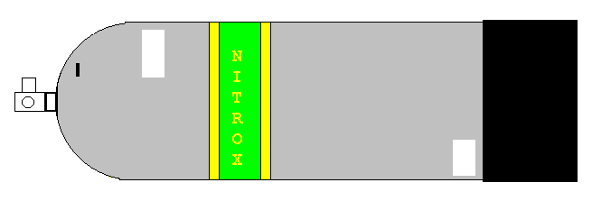
MZ PLONGEE
Marquage des bouteilles nitrox
Couleur blanche
Bande Jaune-verte, inscription NITROX
Etiquette indiquant la date de la préparation « compatible oxygène »
Etiquette signalant le % d’oxygène dans le mélange
Pression du mélange
Date de fabrication du mélange
Visa de celui qui a fabriqué le mélange
Numéro permettant l’identification formelle de la bouteille
l’air l’oxygène le nitrox le trimix calculation des mélanges fabrication des mélanges

Slide 19
MZ PLONGEE
Pause
Une petite pause...

Slide 20
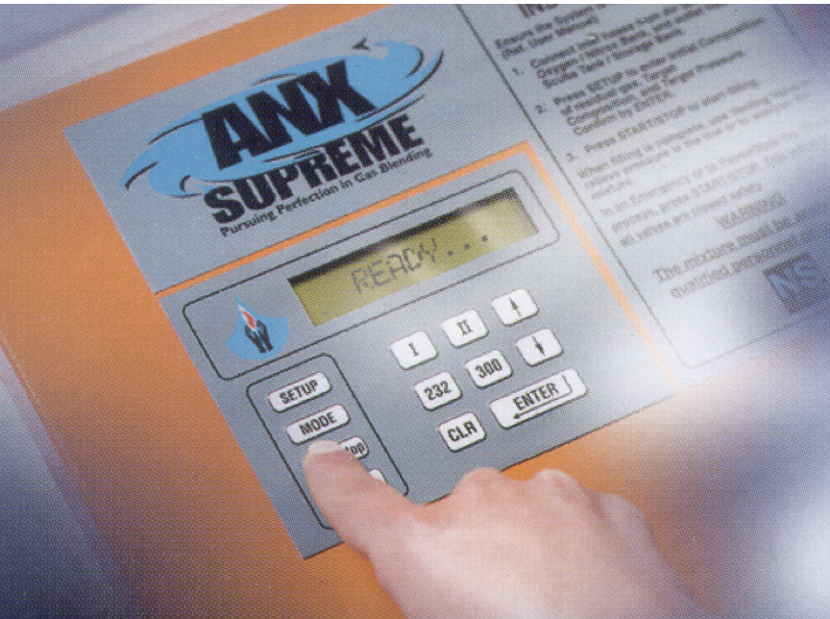
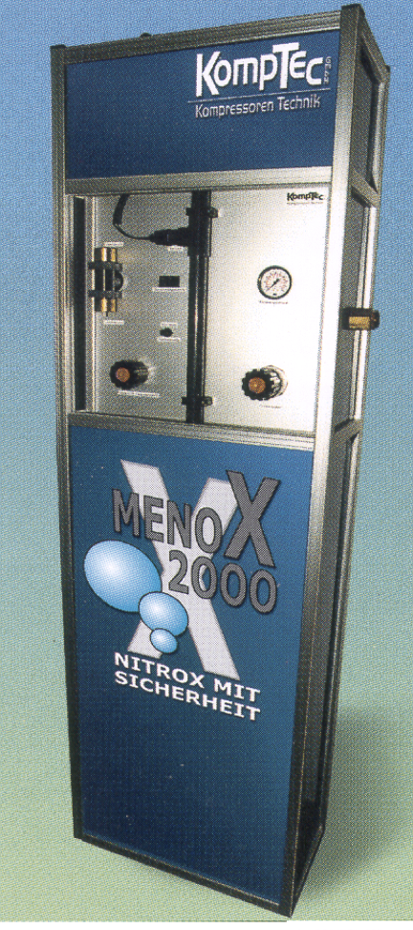
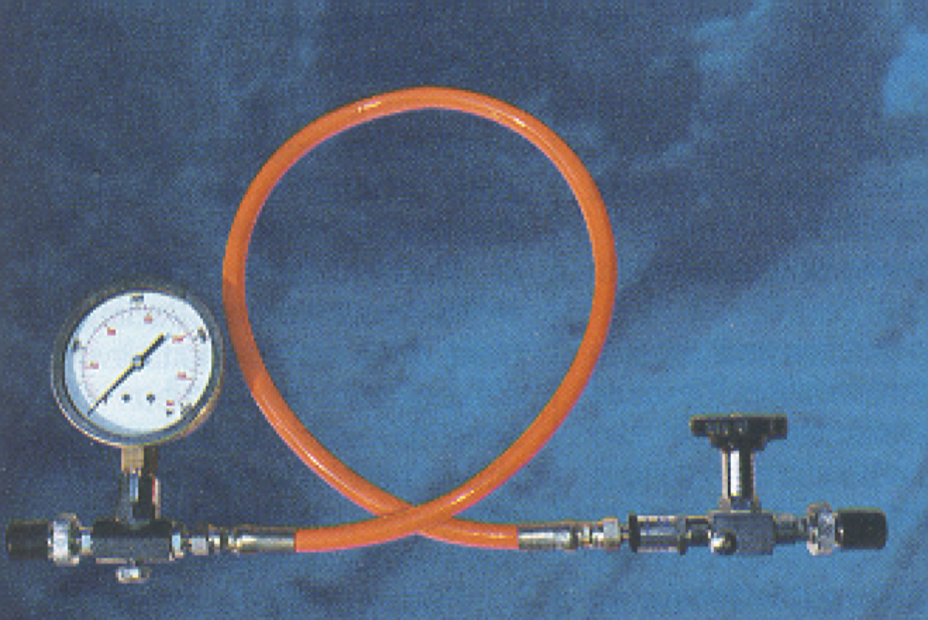
MZ PLONGEE
Pour fabriquer des nitrox
l’air l’oxygène le nitrox le trimix calculation des mélanges fabrication des mélanges

Slide 21
MZ PLONGEE
Principaux mélanges nitrox utilisés
Nitrox Pourcentage de O₂ / N₂ | Profondeur maximale pour une pression partielle de 1,6b
30/70 | 43m
32/68 | 40m
36/64 | 34m
40/60 | 30m
En-dessous de 30% -> trop proche de l’air comprimé.
Supérieur à 50% -> profondeur de la plongée est très réduite
l’air l’oxygène le nitrox le trimix calculation des mélanges fabrication des mélanges

Slide 22
MZ PLONGEE
Le trimix
DÉFINITION
Un trimix est un mélange d’oxygène et d’azote et d’hélium
Trimix normoxique -> au moins 20% d’oxygène.
Trimix hypoxique -> moins de 20% d’oxygène.
DÉSIGNATION
Pour désigner un trimix -> pourcentage d’oxygène (O₂)
pourcentage d’hélium (He)
pourcentage d’azote (N₂)
Exemple: trimix contenant 20% d’O₂ 23% de He et 57% de N₂ :
Trimix 20/23/57 ou trimix 20/23
l’air l’oxygène le nitrox le trimix calculation des mélanges fabrication des mélanges

Slide 23
MZ PLONGEE
Nitrox - Trimix
ETIQUETTE MENTIONNANT:
LE % D’OXYGÈNE ET D’AZOTE DANS LE MELANGE NITROX
LE % D’OXYGÈNE ET D’HELIUM DANS LE MELANGE TRIMIX
LA PRESSION
LA DATE DE FABRICATION
LE VISA DU FABRICANT DU MELANGE
TOUJOURS REPORTER DANS LE REGISTRE DES MELANGES
l’air l’oxygène le nitrox le trimix calculation des mélanges fabrication des mélanges

Slide 24
MZ PLONGEE
Dalton, la pression partielle
Pression partielle -> une partie de la pression.
C'est la partie de la pression exercée par l'un des gaz composant le mélange : -> une partie du mélange
Pp = Pabs * %
l’air l’oxygène le nitrox le trimix calculation des mélanges fabrication des mélanges

Slide 25
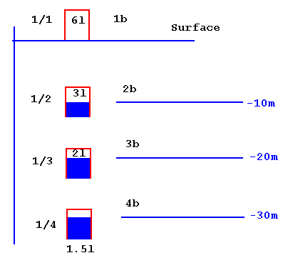
MZ PLONGEE
La loi de Boyles-Mariotte
LE VOLUME D’UN GAZ EST INVERSEMENT PROPORTIONNEL À LA PRESSION QU’IL SUBIT
P_{1 *} V₁ ₌ P_{2 *} V₂
l’air l’oxygène le nitrox le trimix calculation des mélanges fabrication des mélanges

Slide 26
MZ PLONGEE
Calculer un nitrox
Pour avoir 100 bars de nitrox 40/60 il faut :
40 bars d’O₂ et 60 bars de N₂
Azote pur et oxygène pur -> 60 bars d’azote et 40 bars d’oxygène.
Mais nous mettons de l’air donc : 60 bars d’azote -> aussi de l’oxygène, selon la règle suivante :
60 x 100 = 75,95 -> 76 bars d’air -> 60 bars de N₂ et 16 bars d’O₂. 79
Il manque 40 -16 = 24 bars d’oxygène qu’il faudra ajouter.
l’air l’oxygène le nitrox le trimix calculation des mélanges fabrication des mélanges

Slide 27
MZ PLONGEE
Calculer un nitrox
Le rapport AIR/AZOTE est : AIR/AZOTE = 100/79 = 1,271
La formule est:
P_{finale} * (1,27 * % N₂ du nitrox)
soit
200 * (1,27 x 0,6) = 152 bars d’AIR -> 48 bars d’OXYGENE
0u bien
1,27 * 0,6 = 0.76 -> coefficient par lequel la pression finale est multipliée
soit
200 bars * 0,76 = 152 bars d’AIR -> 48 bars d’OXYGENE
l’air l’oxygène le nitrox le trimix calculation des mélanges fabrication des mélanges

Slide 28
MZ PLONGEE
Calculer un nitrox
RECYCLAGE/COMPLEMENT DES MELANGES, MEME MELANGE
Il reste 40 bars de nitrox 40/60 et l’on veut remonter à 200 bars
200 bars - 40 bars = 160 bars
Le calcul devient:
160 * 0.76 = 122 bars d’air donc
160 bars - 122 bars = 38 bars O₂
Pour faire le complément l’on lira sur le manomètre de précision: 40 bars de 40/60 restant + 38 bars d’O₂ = 78 bars.
et l’on ajoutera 122 bars d’air avec le compresseur pour atteindre la pression finale de 200 bars.
l’air l’oxygène le nitrox le trimix calculation des mélanges fabrication des mélanges

Slide 29
MZ PLONGEE
Calculer un trimix
POURCENTAGE EN FONCTION DES Pp A RESPIRER
AZOTE : MAX. 4 bars de Pp N₂ a la profondeur maximale.
OXYGENE : MAX. 1,4 bar de Pp O₂ à la profondeur maximale 1,6 bar en décompression. (… a adapter aux standards de chaque organisation…)
l’air l’oxygène le nitrox le trimix calculation des mélanges fabrication des mélanges

Slide 30
MZ PLONGEE
Calculer un trimix
EXEMPLE
Trimix 20/23/57 Bi de 2x10 litres à 200 bars
Raisonnement :
Pour 100% ou 100 bars :
N₂ -> L’azote sera ajouté en gonflant le bi au compresseur, avec de l’air. Si l’on ajoute de l’air on ajoutera aussi de l’oxygène… dans une proportion de 1.27 (100/79)
57 bars d’azote: 57 * 1.27 = 72.39 bars d’air
l’air l’oxygène le nitrox le trimix calculation des mélanges fabrication des mélanges

Slide 31
MZ PLONGEE
Calculer un trimix
EXEMPLE
Trimix 20/23/57 Bi de 2x10 litres à 200 bars
O₂ -> 72 bars d’air contenant 57 bars d’azote donc 72- 57 = 15 bars d’oxygène
Pour avoir 20 bars d’oxygène il faut ajouter 20-15 = 5 bars O₂
He -> Le reste est de l’hélium: 72 + 5 = 77 -> pour 100 = 23 bars He
l’air l’oxygène le nitrox le trimix calculation des mélanges fabrication des mélanges

Slide 32
MZ PLONGEE
Calculer un trimix
EXEMPLE
Trimix 20/23/57 Bi de 2x10 litres à 200 bars
1. He
23% de 200 bars = 46 bars He. (19 bars d’une B50 qui doit être au moins à 65 bars)
2. O₂
Transférer 10 bars d’oxygène. (5 bars pour 100). B50 au moins à 70 bars d’O₂.
3. Air
Compléter avec le compresseur jusqu'à 200 – (46 + 10) = 144 bars d’air.
l’air l’oxygène le nitrox le trimix calculation des mélanges fabrication des mélanges

Slide 33
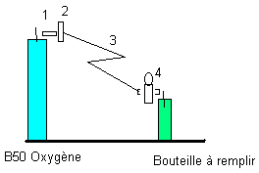
MZ PLONGEE
La lyre de transfert
l’air l’oxygène le nitrox le trimix calculation des mélanges fabrication des mélanges

Slide 34
MZ PLONGEE
Fabriquer
Seul –> personne ne vous dérange.
Placer dans un endroit accessible: un extincteur gros gants de jardin.
Ne pas fumer…
Brancher les raccords puis la lyre de transfert
Brancher l’autre extrémité sur la bouteille à gonfler.
Enlever l’ancienne étiquette d’identification, préparer la nouvelle.
Fermer la vanne de précision.
Ouvrir la bouteille d’O₂.
l’air l’oxygène le nitrox le trimix calculation des mélanges fabrication des mélanges

Slide 35
MZ PLONGEE
Fabriquer
BOUTEILLE VIDE :
Ouvrir le robinet de la bouteille à gonfler.
Ouvrir délicatement la vanne de précision.
Laisser monter lentement la pression.
Préparer l’étiquette d’identification : n’inscrire que le % d’oxygène On sait ainsi que cette bouteille n’a pas encore d’air…
Pression atteinte -> fermer la vanne de précision.
l’air l’oxygène le nitrox le trimix calculation des mélanges fabrication des mélanges

Slide 36
MZ PLONGEE
Fabriquer
BOUTEILLE PAS VIDE :
Ouvrir bouteille de plongée -> lire la pression au manomètre.
Sur l’autre sortie, analyser précisément le mélange.
Tabelle de fabrication des mélanges.
Laisser s’échapper par la purge les bar en trop.
Ne pas purger la lyre.
Ouvrir la vanne de précision -> l’oxygène se transvase
l’air l’oxygène le nitrox le trimix calculation des mélanges fabrication des mélanges

Slide 37
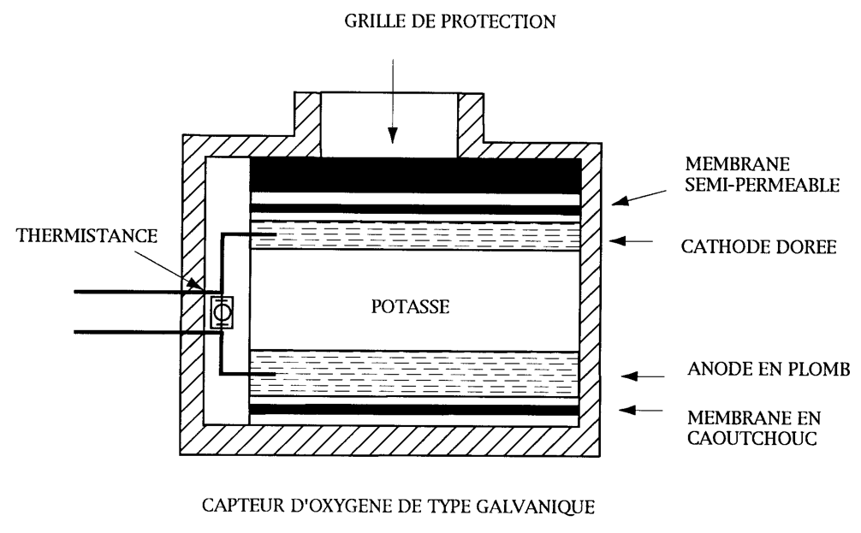
MZ PLONGEE
L’analyseur d’oxygène
Le capteur d'oxygène qui se comporte comme une pile.
Différence de potentiel entre l'anode et la cathode proportionnelle à la quantité d'oxygène qui va traverser la membrane semi-perméable de téflon et va s'ioniser au contact de la cathode et oxyder l'anode ce qui provoquera un courant électrique.
l’air l’oxygène le nitrox le trimix calculation des mélanges fabrication des mélanges

Slide 38
MZ PLONGEE
L’analyseur d’oxygène
CALIBRER L’APPAREIL AVANT CHAQUE MESURE
Temps de réponse de l’appareil Flux, en Litres/Minute 90% des changements 97% des changements 2 13 sec. 21 sec. 5 12 sec. 20 sec. 10 11 sec. 19 sec.
l’air l’oxygène le nitrox le trimix calculation des mélanges fabrication des mélanges

Slide 39
MZ PLONGEE
Résumé
Lors de cette séance nous avons étudié :
L’air, l’oxygène, l’azote, l’hélium
Caractéristiques et comportement vis-à-vis du plongeur.
Matériel utilisable
Avec les différents gaz concernés, législation, stockage.
Calcul des mélanges
Rappel des lois, calcul d’un nitrox et d’un trimix.
Pratique
Réalisation d’un nitrox et/ou d’un trimix.

